Slide 1
«Петр Ильич Чайковский»
«Детский альбом»
Подготовила студентка 346Б группы:
Давыдова Елена

Slide 2
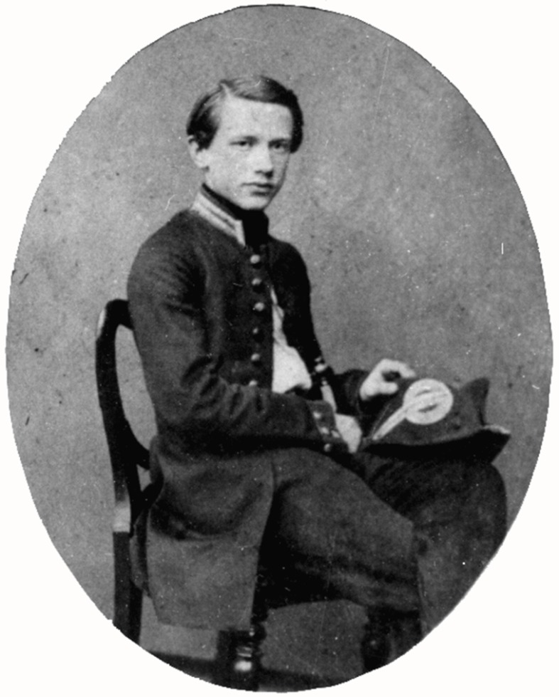
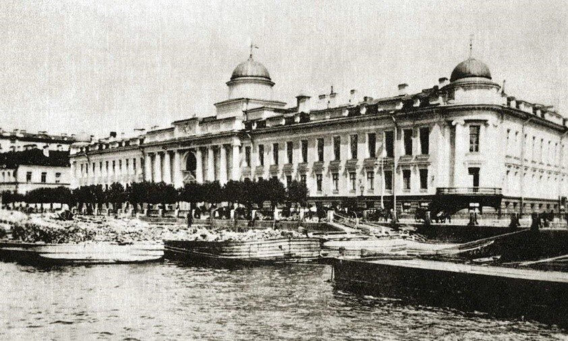
Родители композитора хотели, чтобы он стал юристом, поэтому Чайковскому пришлось окончить Императорское училище правоведения.

Slide 3
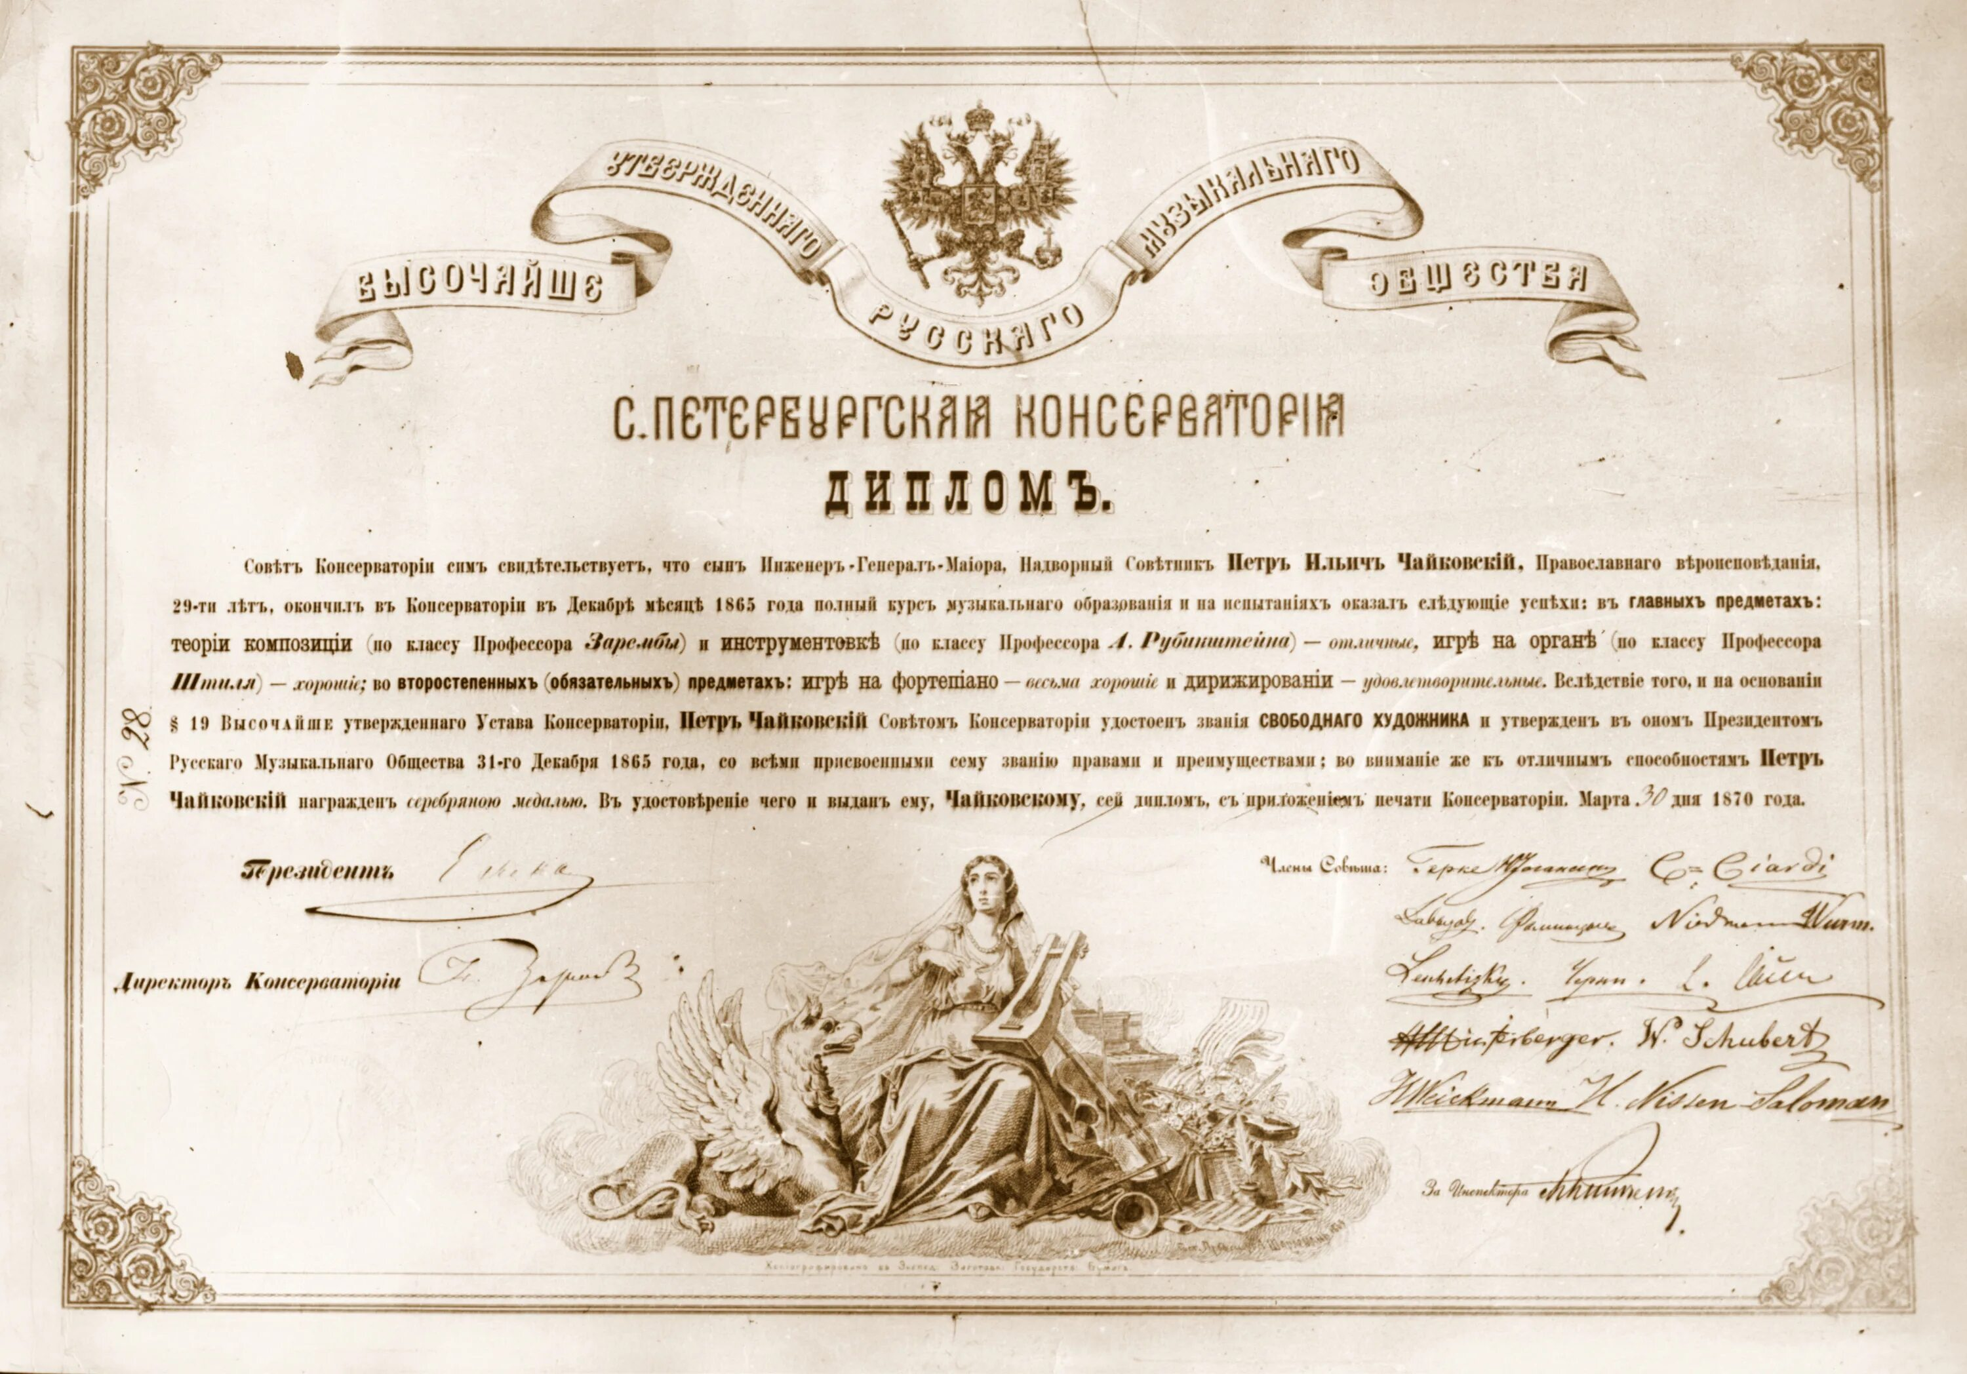
Чайковский побоялся прийти на свой выпускной концерт и в связи с этим получил свой диплом только спустя пять лет.

Slide 4
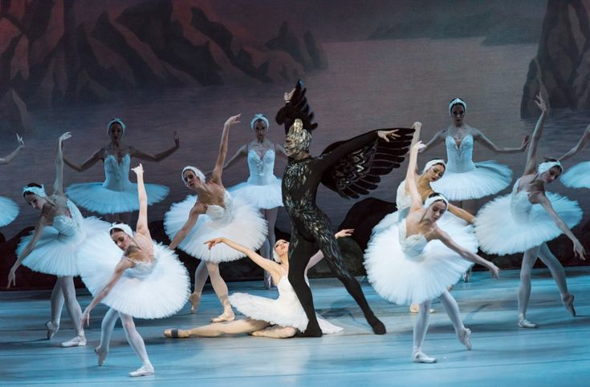
Известнейший балет «Лебединое озеро» при жизни Чайковского с треском провалился, и только после смерти композитора балет обрел популярность.

Slide 5
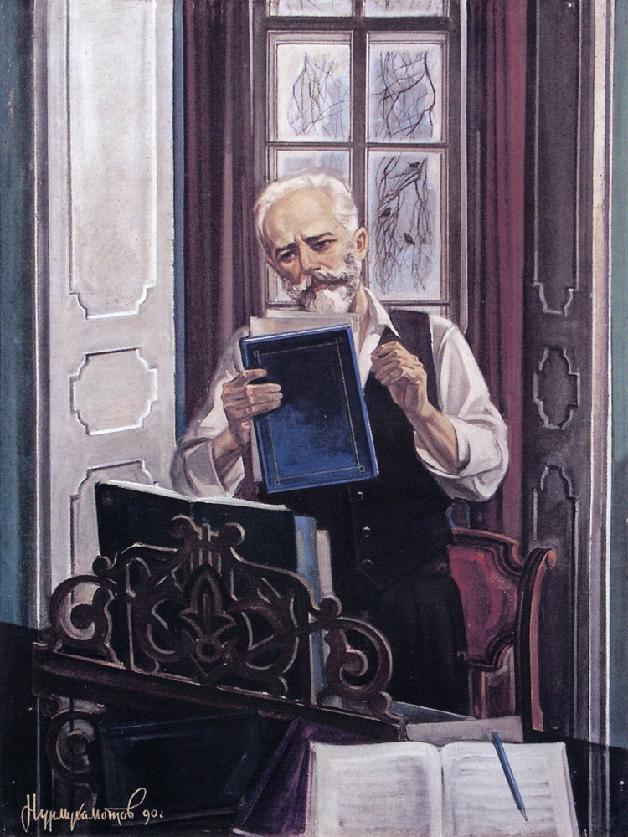
Кроме русского языка, Чайковский владел французским, немецким, итальянским, латынью и английским, который начал учить в сорокалетнем возрасте.

Slide 6
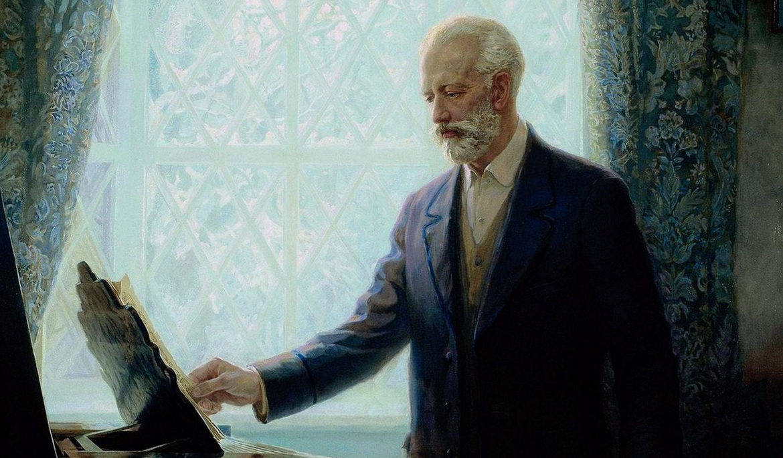
Библиотека Чайковского вмещала 1239 книг и нотных изданий.

Slide 7
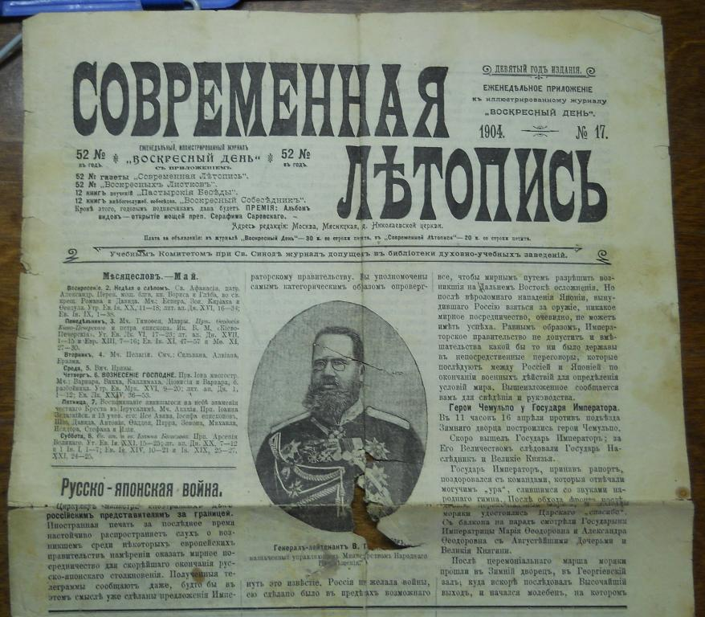
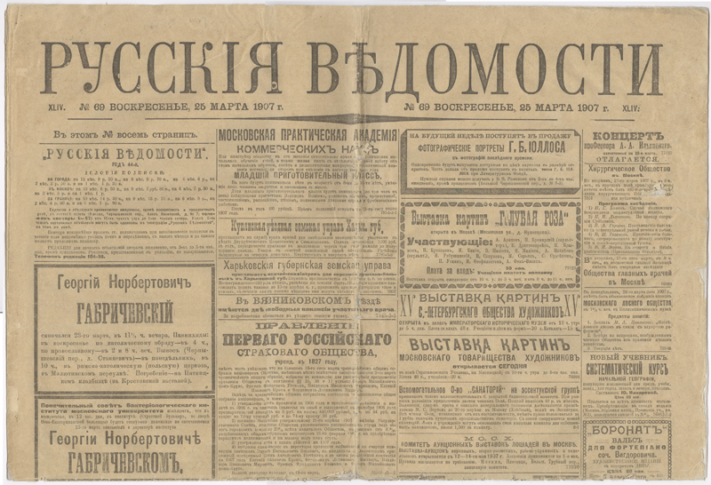
Чайковский занимался не только сочинением музыки, но и музыкальной публицистикой. Он работал в таких газетах «Русские ведомости» и «Современная летопись».

Slide 8
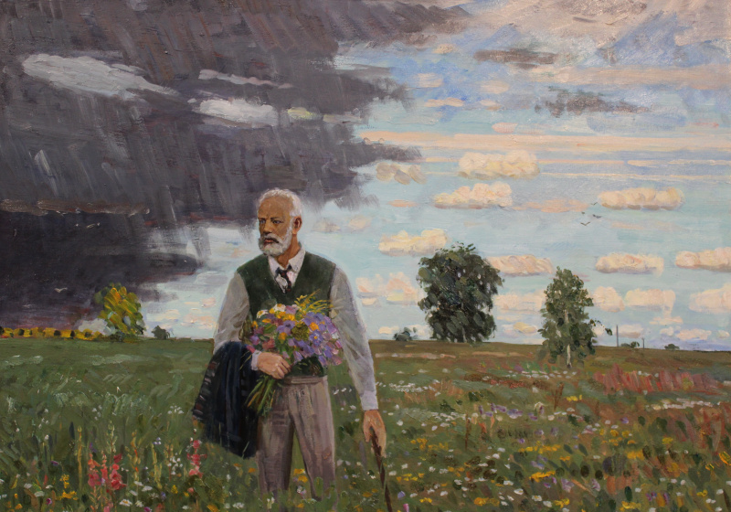
Всю жизнь Чайковский собирал гербарии.
«П. И. Чайковский. В поле» Е. А. Казанцев

Slide 9
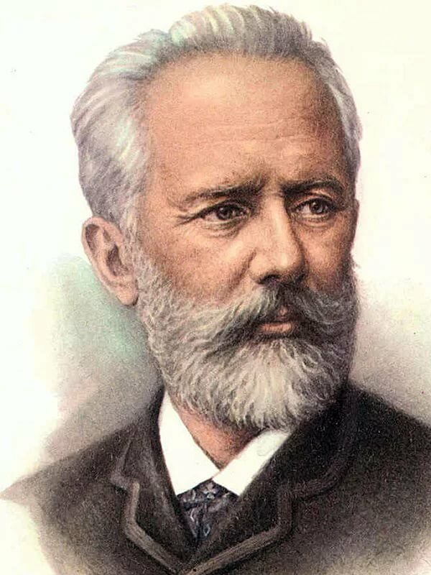
«Там, где слова бессильны, является во всеоружии своем более красноречивый язык, музыка»
© П. И. Чайковский

Slide 10
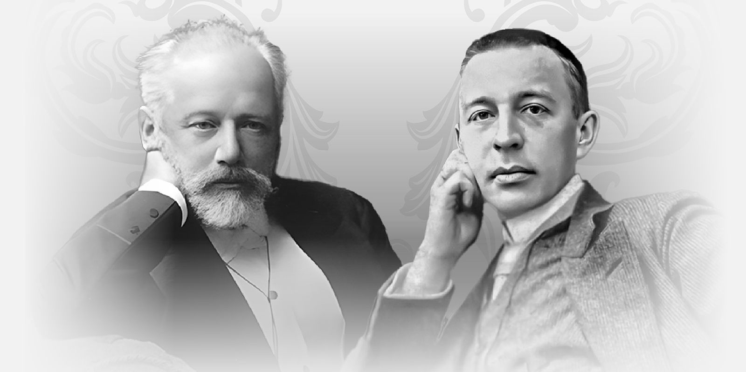
«Из всех людей и артистов, с которыми мне довелось встречаться, Чайковский был самым обаятельным. Его душевная тонкость неповторима. Он был скромен, как все действительно великие люди, и прост, как очень немногие».
© Сергей Рахманинов

Slide 11
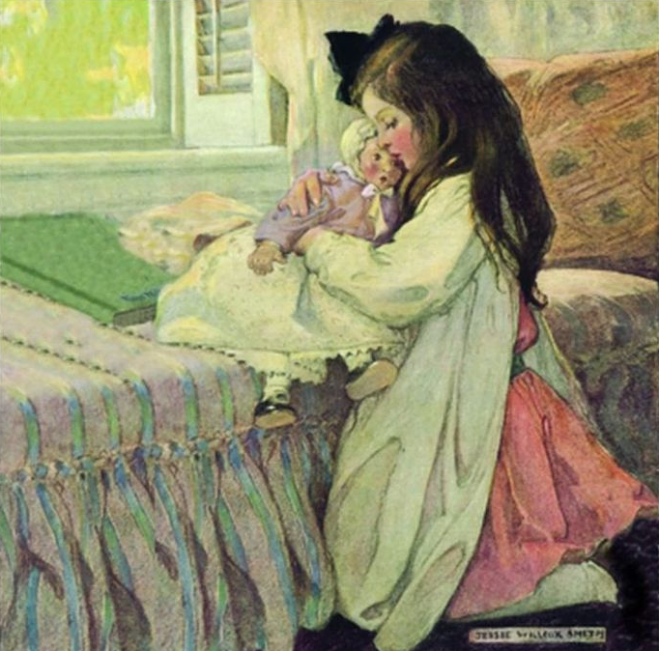
«Похороны куклы»

Slide 12
«Похороны куклы»
Пьеса «Похороны куклы» по характеру мрачная и торжественная. Присутствует марш, который звучит строго, как в настоящем траурном шествии.

Slide 13
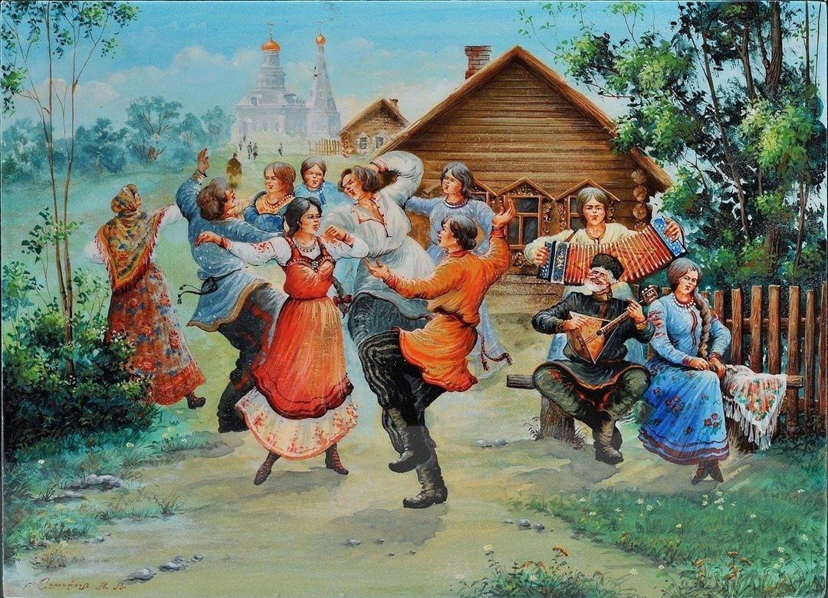
«Камаринская»

Slide 14
«Камаринская»
В «Камаринской» слышна народная песня – пляска с удалым, задорным характером. В мелодии прослеживается счастье и радость, что соответствует духу народных праздников и гуляний.

Slide 15
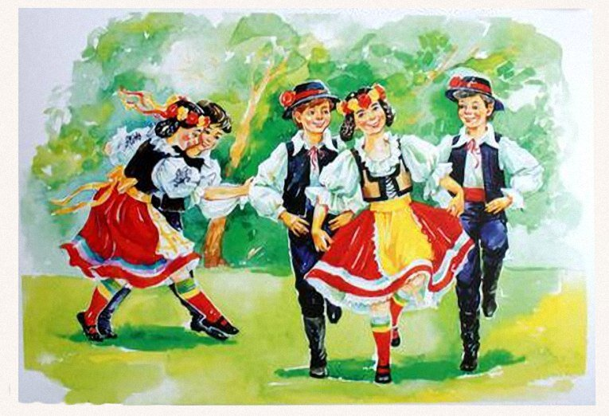
«Полька»

Slide 16
«Полька»
«Полька» - это яркая и игривая пьеса, которая передаёт атмосферу легкости и веселья. Вся пьеса построена на одном мотиве, который несколько раз повторяется, что делает её легко запоминающейся.

Slide 17
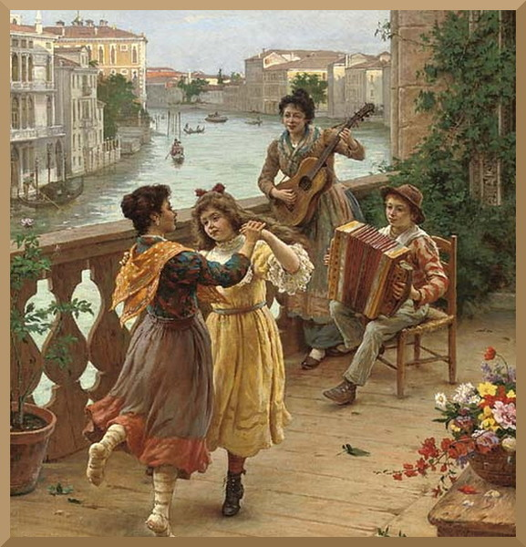
«Итальянская песенка»

Slide 18
«Итальянская песенка»
«Итальянская песенка» напоминает звучание шарманки. Светлая мелодия льётся спокойно, неторопливо. Пьеса наполнена мягкими и плавными мелодическими линиями.

Slide 19
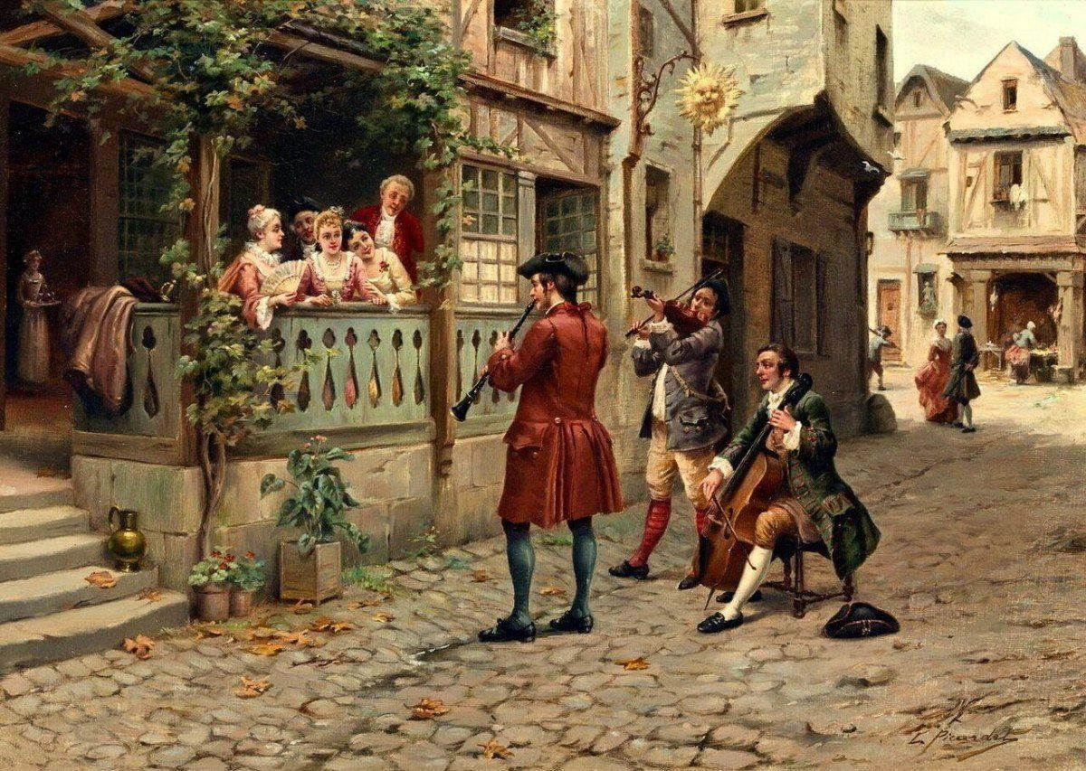
«Старинная французская песенка»

Slide 20
«Старинная французская песенка»
«Старинная французская песенка» имеет грустный, меланхоличный характер. Это задушевная песня, меланхоличное воспоминание о былом.

Slide 21
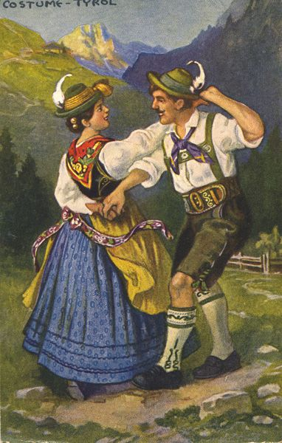
«Немецкая песенка»

Slide 22
«Немецкая песенка»
«Немецкая песенка» по характеру напоминает тирольское пение. Мелодия озорная, подпрыгивающая, веселая, галантная.

Slide 23
Интеллектуальная викторина
Спустя сколько лет П. И. Чайковский получил диплом об окончании Петербургской консерватории?
а. спустя 7 лет;
б. спустя 4 года;
в. спустя 5 лет.
Какой балет при жизни Чайковского с треском провалился, и только после смерти композитора обрел популярность?
а. «Лебединое озеро»;
б. «Спящая красавица»;
в. «Щелкунчик».

Slide 24
Интеллектуальная викторина
В какой газете Петр Ильич НЕ работал?
а. «Русские ведомости»;
б. «Русская летопись»;
в. «Современная летопись».
Родители Чайковского хотели, чтобы он стал….
а. врачом;
б. педагогом;
в. юристом.

Slide 25
Интеллектуальная викторина
В какой пьесе слышна народная песня – пляска с удалым, задорным характером?
а. «Полька»;
б. «Немецкая песенка»;
в. «Камаринская».
Какая пьеса по характеру напоминает тирольское пение?
а. «Немецкая песенка»;
б. «Итальянская песенка»;
в. «Старинная французская песенка».

Slide 26
Музыкальная викторина
1
2
3
4
5
6

